Slide 1
Сабақ тақырыбы:
Климат түзуші түрткіжайттар
Оқу мақсаты:
8.3.2.1 -климат түзуші факторларды талдайды

Slide 2
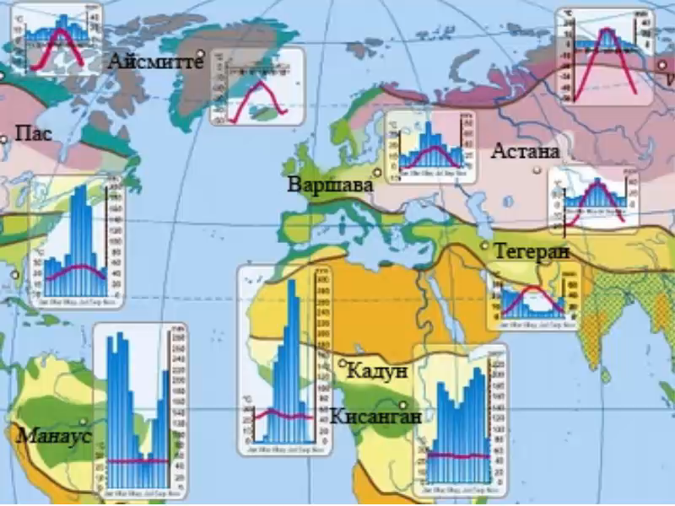

Бейнематериалмен жұмыс.
Тақырыбы:КЛИМАТ

Slide 3
Бейнематериалмен жұмыс.
Климат дегеніміз не?
Климат пен ауа райының қандай айырмашылығы бар?
Әлемдік климаттық аймақтар қалай аталады?
Полярлы аймақ дегеніміз не?
Тропиктік аймақ дегеніміз не?

Slide 4
Климат дегеніміз- ауа райының көп жылдық режимі
Климат элементтеріне жатады:
Температура
Жауын шашын
Атмосфералық қысым
Бұлттылық
Жел
Ылғалдылық және басқа да көрсеткіштер.

Slide 5
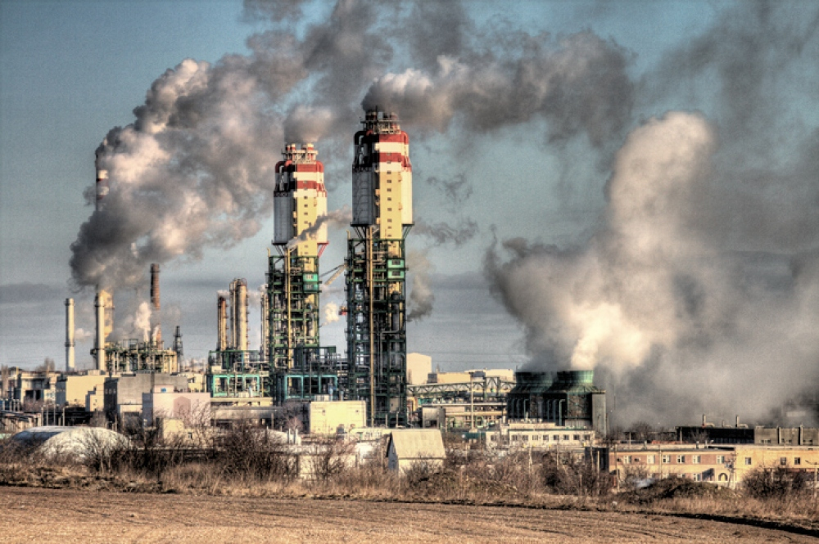
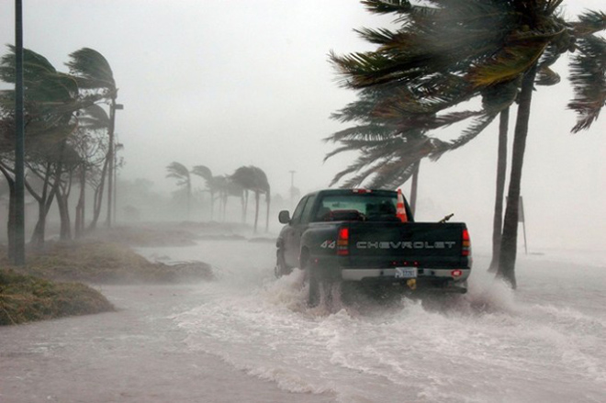

Климат пен адамзат әрекеті арасында қандай байланыс бар?

Slide 6
Жаңа тақырыпты мәтін арқылы меңгеру
Оқушыларға климат тұзуші факторлары туралы мәтін беріледі. Ол жерде оларға географиялық ендік, жер бедері, мұхиттардың әсері, ауа массалары, басым желдер, ауа циркуляциясы, күн радиациясы, циклон және антициклон туралы түсініктер беріледі. Осы терминдерді талдап, дәптерге жазады.

Slide 7
Бағалау критерийлерін ұсыну:
Климат түзуші факторларды біледі.
Ерекшелігін сипаттай алады

Slide 8
Бекіту
АТМОСФЕРА ДЕГЕНІМІЗ НЕ? | АТМОСФЕРА – ЖЕРДІҢ АУА ҚАБАТЫ.
АТМОСФЕРАНЫҢ ҚҰРАМЫ ҚАНДАЙ? | АЗОТ, ОТТЕГІ, КӨМІРҚЫШҚЫЛ ГАЗЫ, Т.Б.
АТМОСФЕРАНЫҢ ҚАНДАЙ ҚАБАТТАРЫ БАР? | ТРОПОСФЕРА, СТРАТОСФЕРА, ТЕРМОСФЕРА Т.Б.
АУА-РАЙЫ АТМОСФЕРАНЫҢ ҚАНДАЙ ҚАБАТЫНДА ҚАЛЫПТАСАДЫ? | ТРОПОСФЕРАДА
АУА-РАЙЫНЫҢ ҚАНДАЙ ЭЛЕМЕНТТЕРІ БАР? | ТЕМПЕРАТУРА, ЫЛҒАЛДЫЛЫҚ, ҚЫСЫМ
АУА-РАЙЫ ҚҰБЫЛЫСТАРЫ: | ДАУЫЛ, БОРАН, ТОРНАДО Т.Б.
ТЕМПЕРАТУРАНЫ ӨЛШЕУІШ ҚҰРАЛ ҚАЛАЙ АТАЛАДЫ? | ТЕРМОМЕТР
ҚЫСЫМ ӨЛШЕЙТІН ҚҰРАЛ: | БАРОМЕТР
ТРОПОСФЕРАДА ТЕМПЕРАТУРА БИІКТЕГЕН САЙЫН ЖОҒАРЫЛАЙДЫ МА, ТӨМЕНДЕЙДІ МА? | ТӨМЕНДЕЙДІ
ЖЕЛ ДЕГЕНІМІЗ НЕ? | АУАНЫҢ КӨЛДЕНЕҢ БАҒЫТТА ҚОЗҒАЛУЫ

Slide 9
ОЙ ТАЛҚЫ:
Не себептен қолайсыз атмосфералық құбылыстар пайда болады?
Не себептен ауа-райы түрлері әркелкі болады?

Slide 10
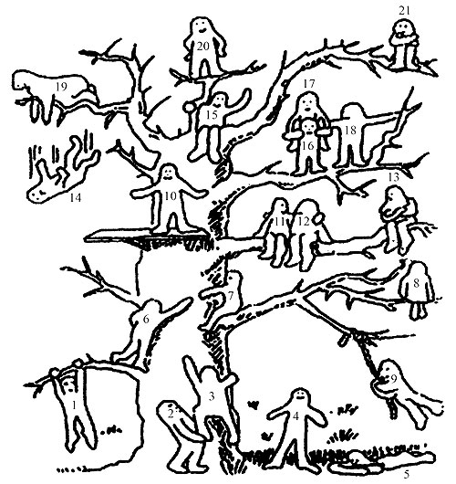
Кері байланыс: СӘТТІЛІК АҒАШЫ

